Slide 1
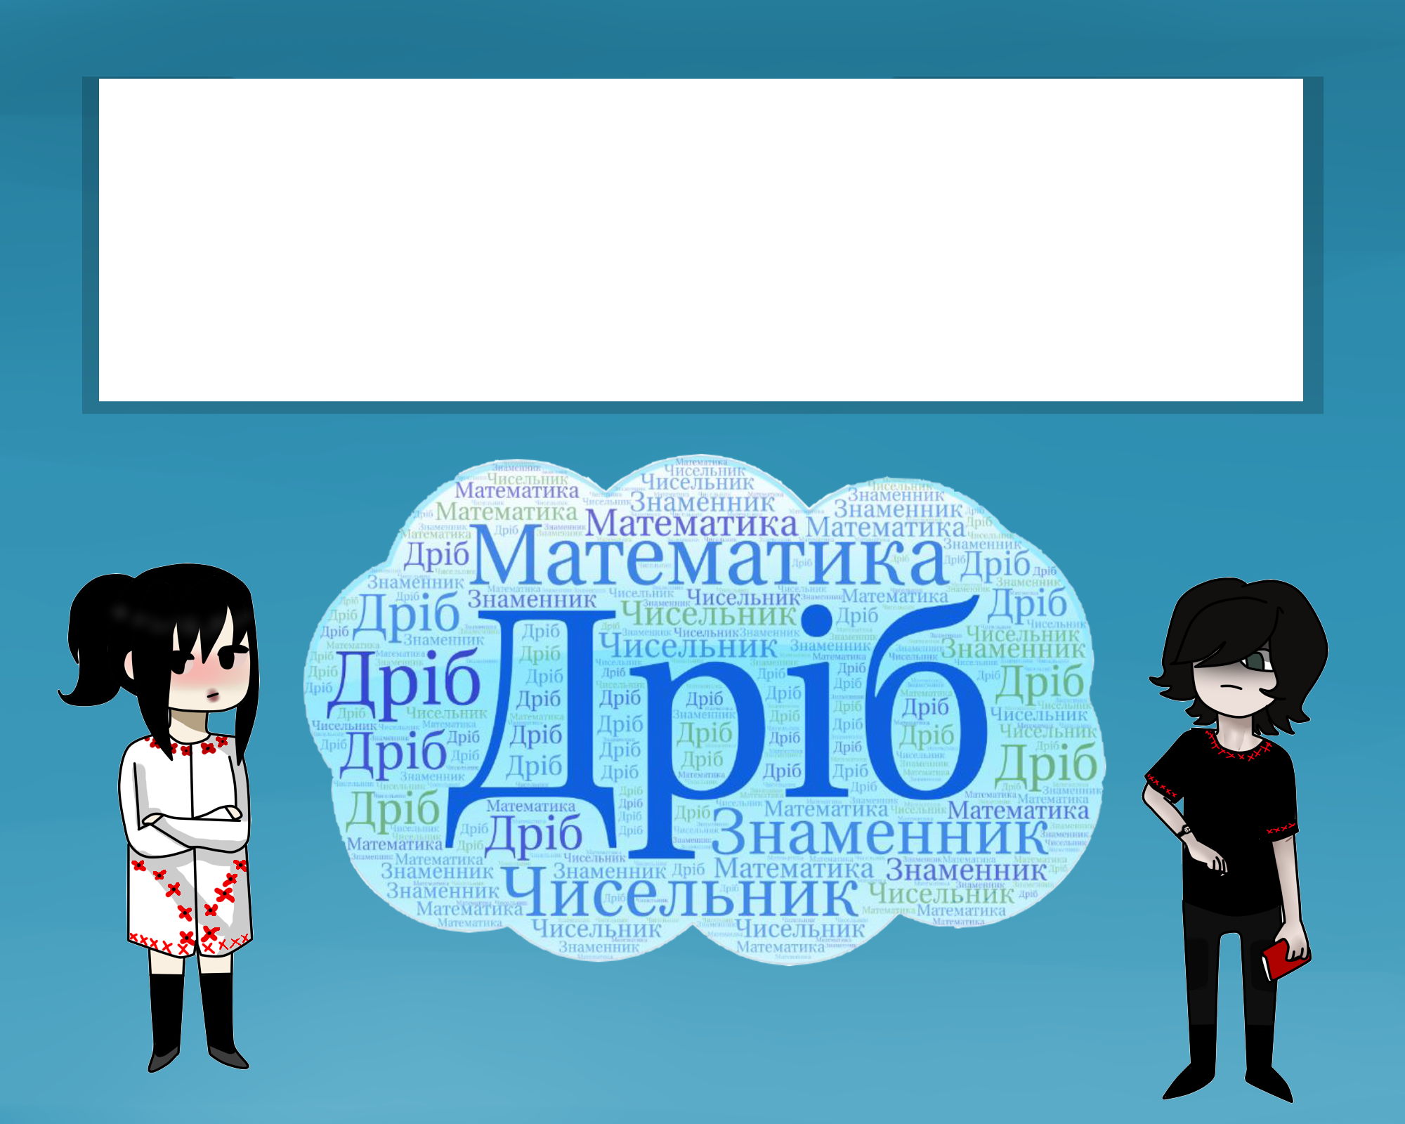
Математика 5 клас
Шаблон презентації з математики до теми "Дії. Обчислення"
Завантажити шаблон презентації
Урок 103
http://oksanakovalenko.blogspot.com

Slide 2
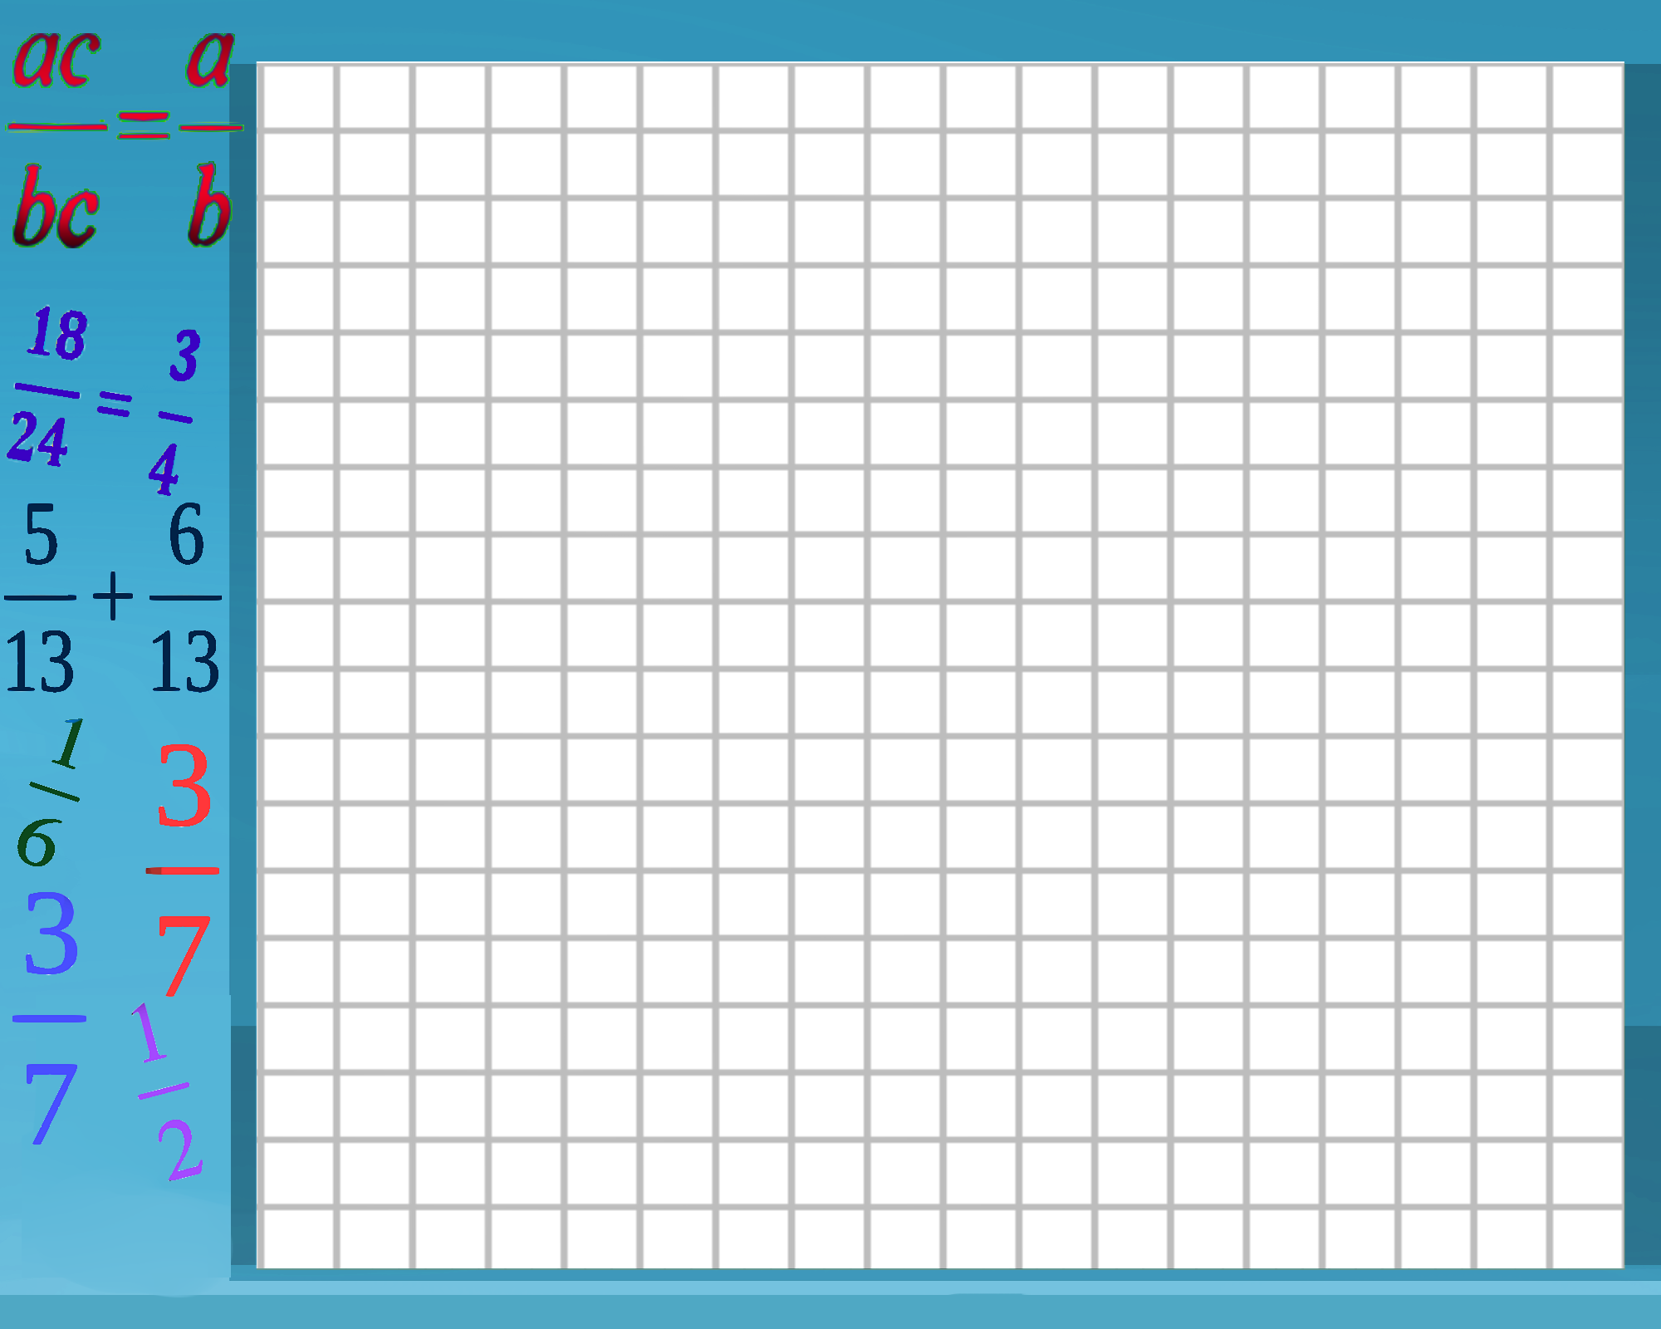
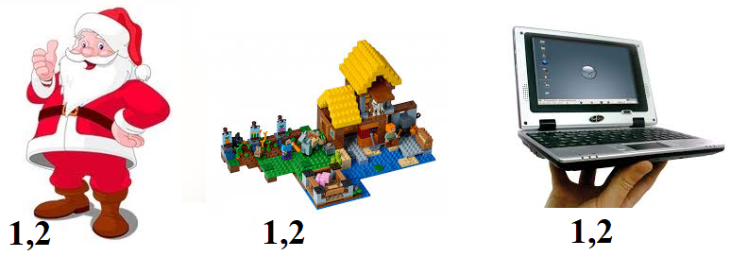
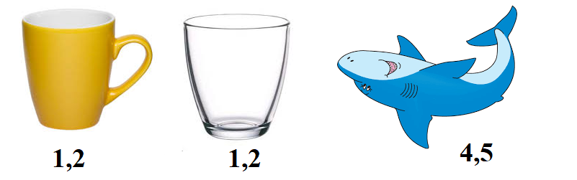
Ребуси
http://oksanakovalenko.blogspot.com

Slide 3
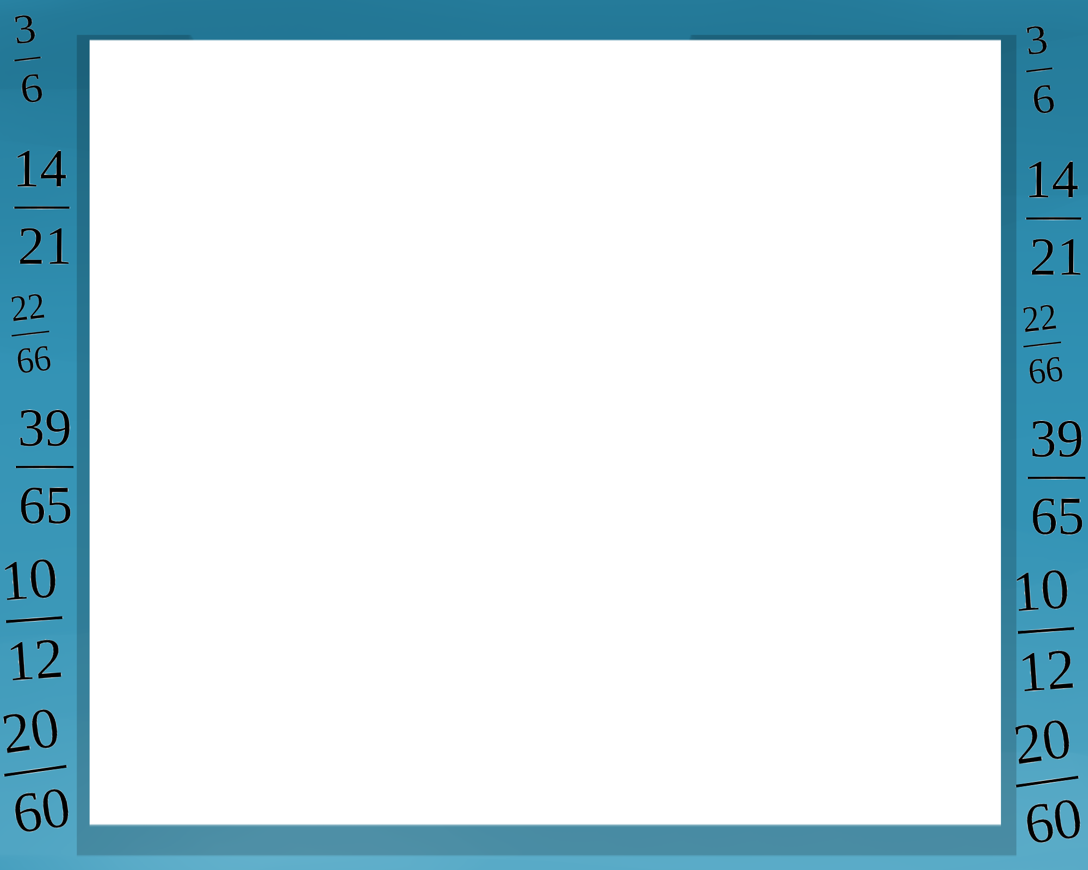

Усний рахунок:
Обчисліть:
48, 4 : 2 2) 33,3 : 3 3) 8,2 : 2
4) 125,5 : 5 5) 18,9 : 9 6) 0,52 : 2
7) 2,4 : 8 8) 64, 8 : 4 9) 1,5:3
10) 6,8 : 2 11) 81,9 : 9 12) 56,8:8
Як поділити десятковий дріб на натуральне число?
http://oksanakovalenko.blogspot.com

Slide 4
Ділення десяткових дробів на 10, 100, 1000, …
Шаблон презентації з математики до теми "Дії. Обчислення"
Завантажити шаблон презентації
Урок 103
http://oksanakovalenko.blogspot.com

Slide 5
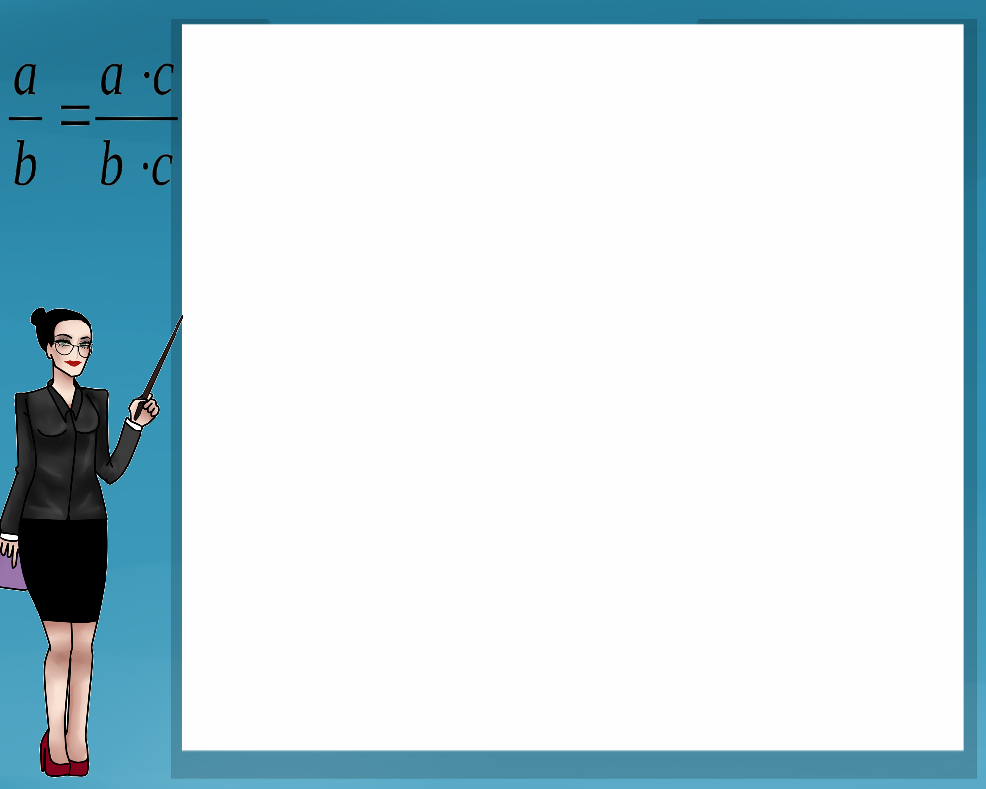
Запам'ятай
Щоб поділити десятковий дріб на 10, 100, 1000, …, треба в цьому дробі перенести кому вліво на стільки знаків, скільки нулів містить дільник.
,
,
9 74 5 :100=9 745
2
http://oksanakovalenko.blogspot.com

Slide 6
Наприклад:
0,2532
http://oksanakovalenko.blogspot.com

Slide 7
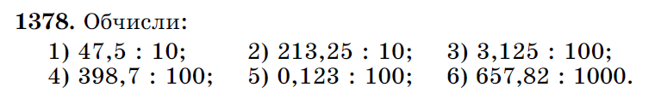
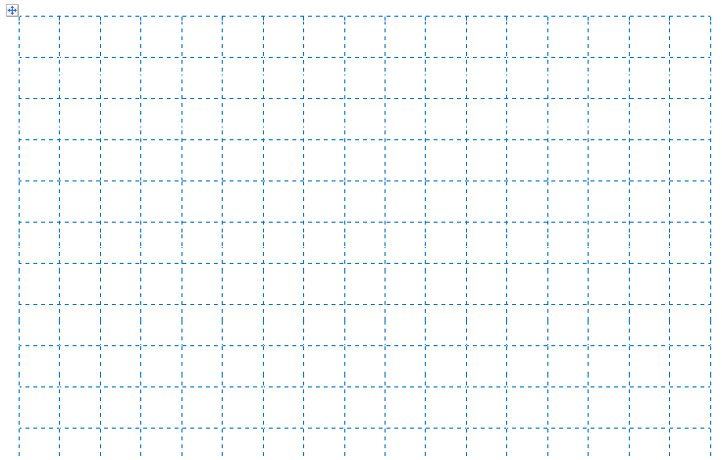
Розв'язування вправ
№ 1378, 1384, 1387, 1393, 1394
http://oksanakovalenko.blogspot.com

Slide 8
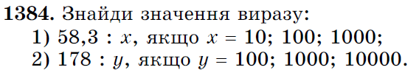
Розв'язування вправ
№ 1378, 1384, 1387, 1393, 1394
http://oksanakovalenko.blogspot.com

Slide 9
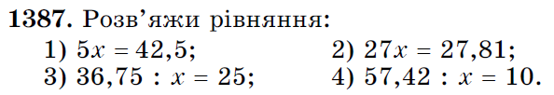
Розв'язування вправ
№ 1378, 1384, 1387, 1393, 1394
1) 8,5 2) 1,47 3) 1,03;
http://oksanakovalenko.blogspot.com

Slide 10
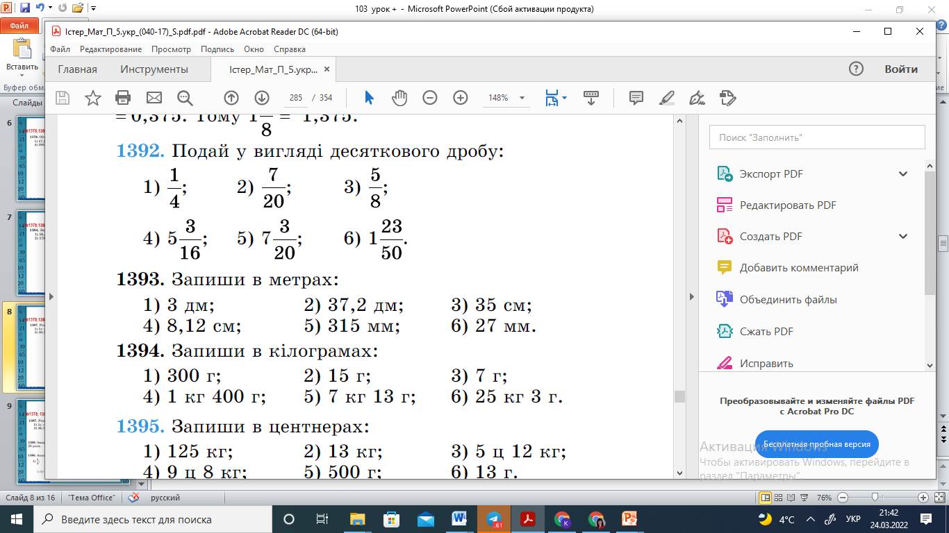
Розв'язування вправ
№ 1378, 1384, 1387, 1393, 1394
1) 0,3 м 2) 0,0812 м 3) 3,72 м 4) 0,315 м 5) 0,35 м 6) 0,027 м
http://oksanakovalenko.blogspot.com

Slide 11
Розв'язування вправ
№ 1378, 1384, 1387, 1393, 1394
http://oksanakovalenko.blogspot.com

Slide 12
Самостійна робота:
Варіант 1
1. Виконайте ділення
8,61:7;
7,68:24;
170:8
2. Розв’яжіть рівняння
12 x = 88,8;
52 x = 322,4
Варіант 2
1. Виконайте ділення
8,48:4;
8,28:36;
150:8
2. Розв’яжіть рівняння
13 x = 83,2;
48 x = 403,2
http://oksanakovalenko.blogspot.com

Slide 13
Домашнє завдання:
§ 40 (правило с. 231)
№ 1379, 1388, 1395
http://oksanakovalenko.blogspot.com

Slide 14
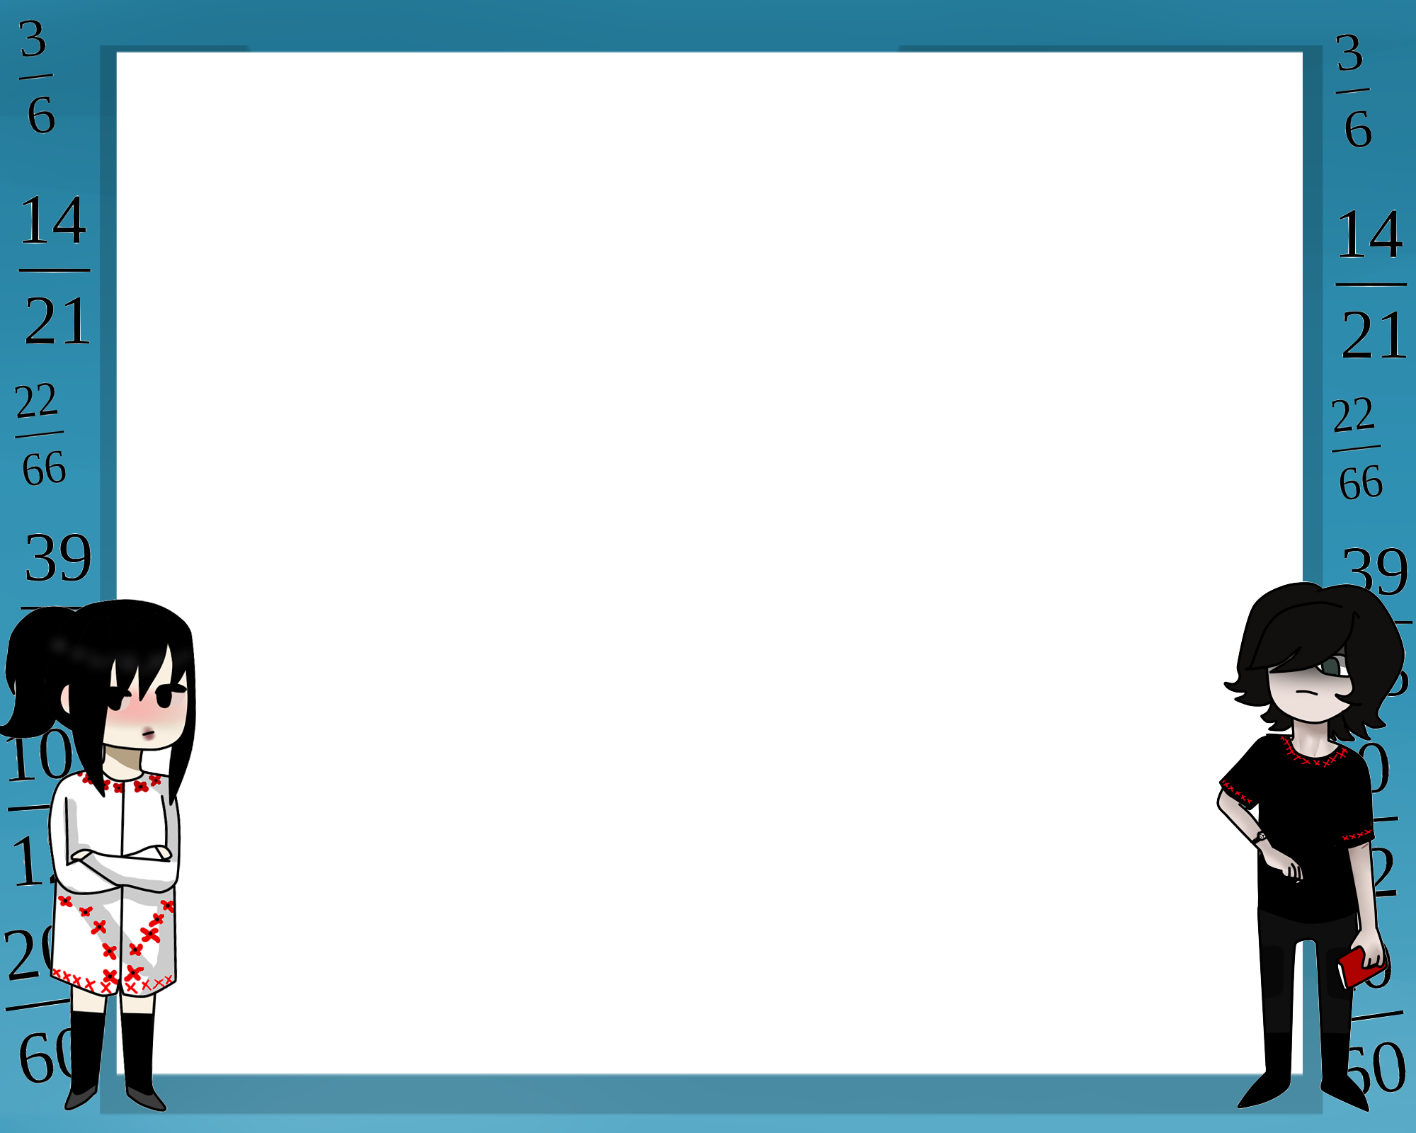
Сьогодні на уроці я
Дізнався …
Зрозумів …
Навчився …
Я не вмів, а тепер умію …
Мені сподобалося …
http://oksanakovalenko.blogspot.com

Slide 15
Автор презентації
Коваленко О.І.
СЗОШ №2
Чернігів
2019
https://oksanakovalenko.blogspot.com/
https://www.mathsisfun.com/rounding-numbers.html
http://oksanakovalenko.blogspot.com

